Slide 1
Clase 2
Objetivo a ser alcanzado:
Conocer acerca de los Sistemas de suministro eléctrico Y servicios eléctricos.

Slide 2
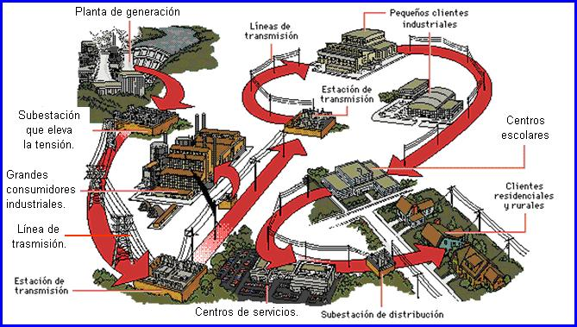
Sistemas Eléctricos

Slide 3
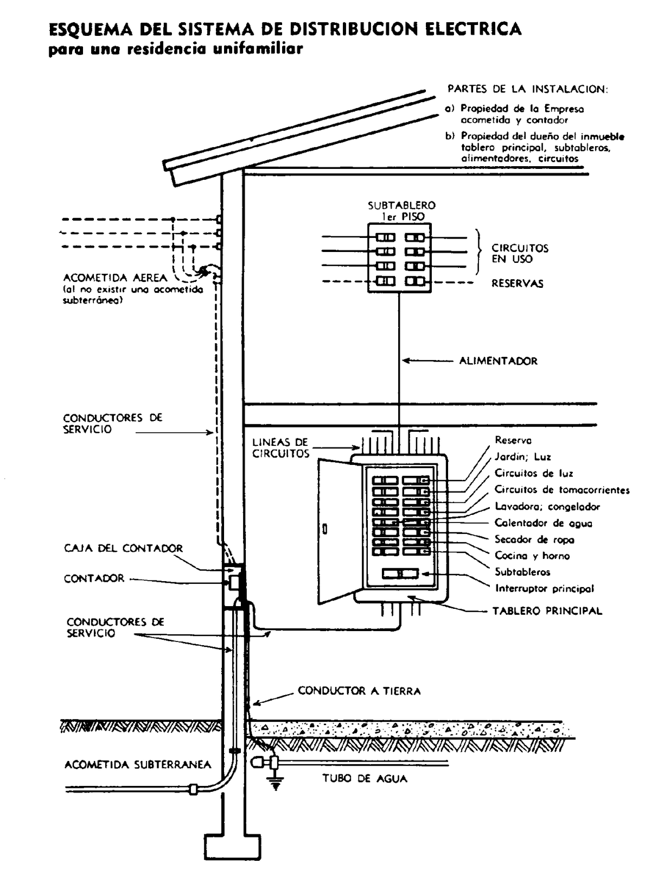

Slide 4
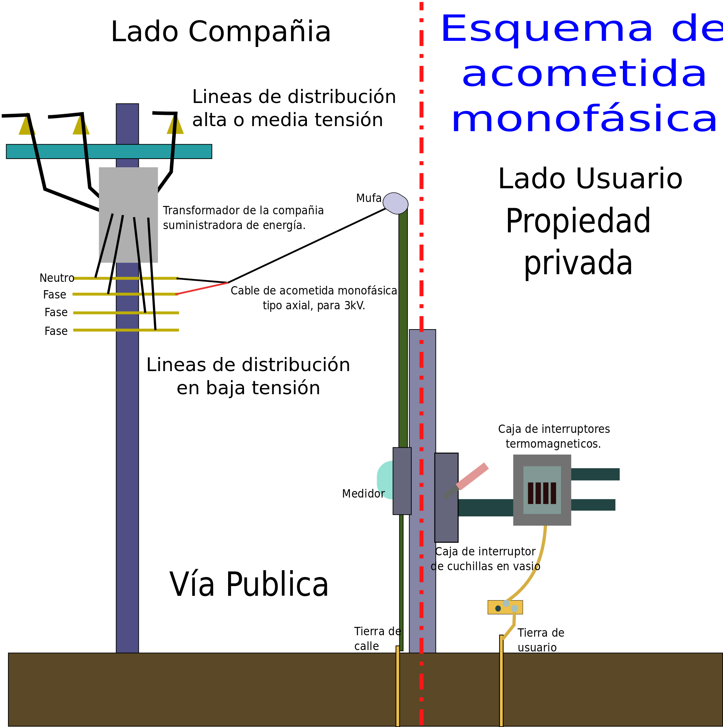

Slide 5
  Acometidas: Se llama acometida en las instalaciones eléctricas a la derivación desde la red de distribución de la empresa suministradora (también llamada de 'servicio eléctrico') hacia la edificación o propiedad donde se hará uso de la energía eléctrica (normalmente conocido como 'usuario').
Las acometidas eléctricas se clasifican por dos criterios básicos:​
Esquema básico de una acometida eléctrica monofásica aérea en Baja Tensión.
Según la Tensión:
  Baja Tensión; 120 V, 240 V, 480 V, en general se consideran los límites inferiores a 600 o 1000 V según el NEC..
  Media Tensión; 5 kV, 25 kV 40 kV, en general se considera el límite superior a 1000 V según el NEC.
Forma de acometida.
  Acometida aérea, cuando la entrada de cables del suministrador se da por lo alto de la construcción, normalmente por medio de una mufa y tubo, desde un poste de la red de suministro, en alta tensión los cables del suministro suelen ser llevados al usuario por tuberías enterradas para minimizar los peligros desde las redes aéreas de la empresa suministradora, pero cuando son aéreas es usual el uso de pórticos o torres.
  Acometida subterránea, cuando la entrada de cables del suministrador se da por debajo de la construcción, desde un registro o pozo de visita de la red de suministro.

Slide 6
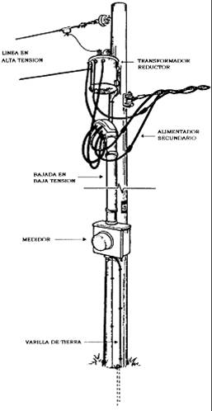
Acometida Aérea

Slide 7
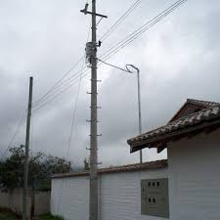
Acometida Aérea

Slide 8
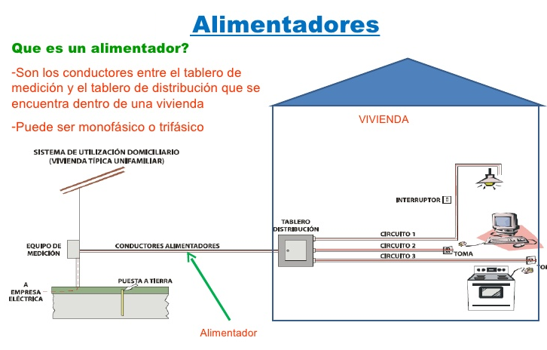

Slide 9
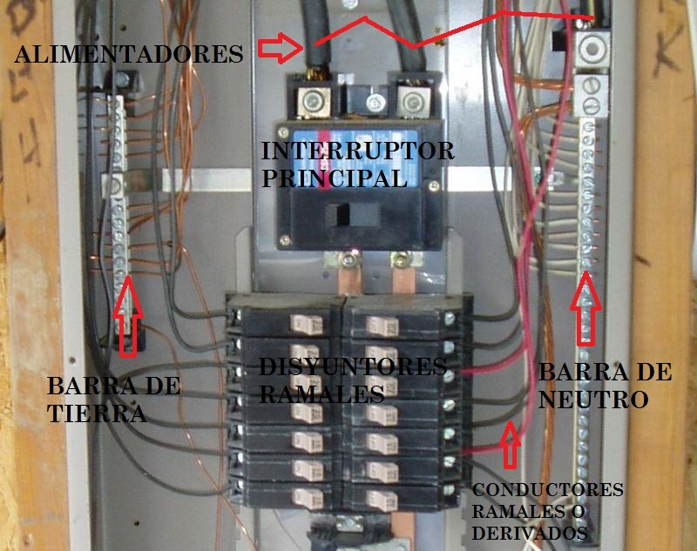
Identificación de los equipos y dispositivos

Slide 10
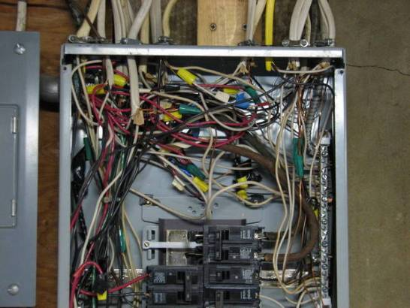
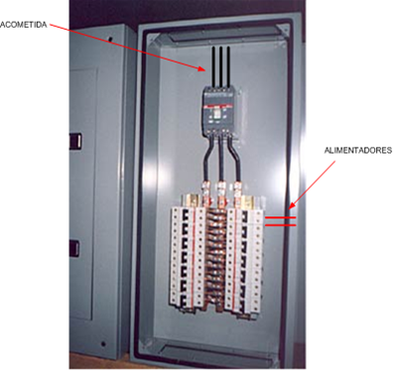

Slide 11
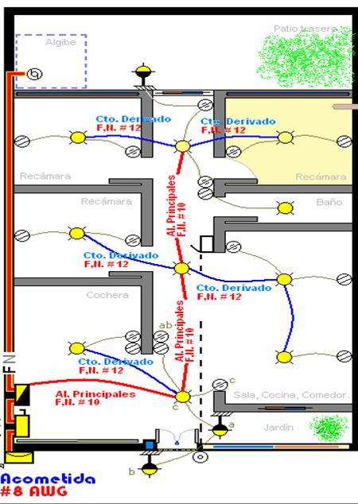
Circuito Ramal
Son los conductores del circuito entre el último dispositivo contra sobre corriente que protege el circuito y la salida.

Slide 12
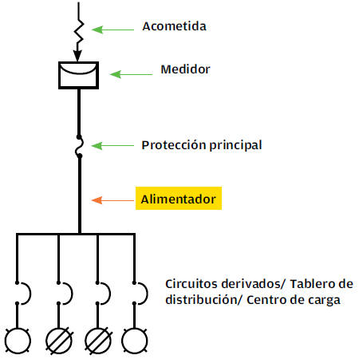
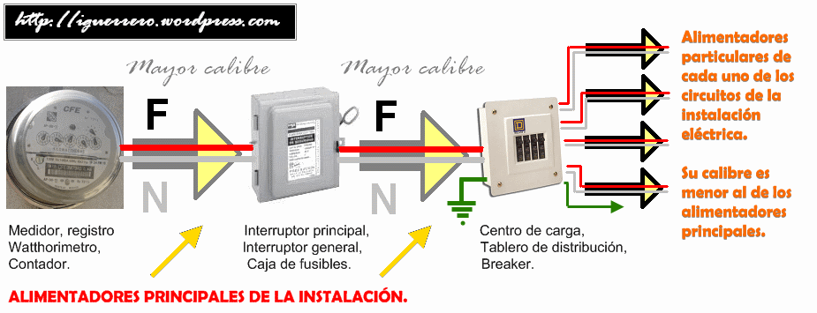
Diferencia entre acometida,
alimentador y circuito ramal

Slide 13
NEC Capítulo 2
Servicios (Acometidas)
Servicio • Limitaciones de servicio - Artículo 230, Parte I
Conductores de servicio aéreos - Artículo 230, Parte II
Conductores de servicio subterráneos - Artículo 230, Parte III
Conductores de entrada de servicio - Artículo 230, Parte IV
Equipo de servicio - Artículo 230, Partes V y VI

Slide 14
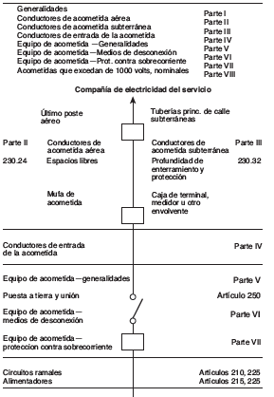
NEC Capítulo 2

Slide 15
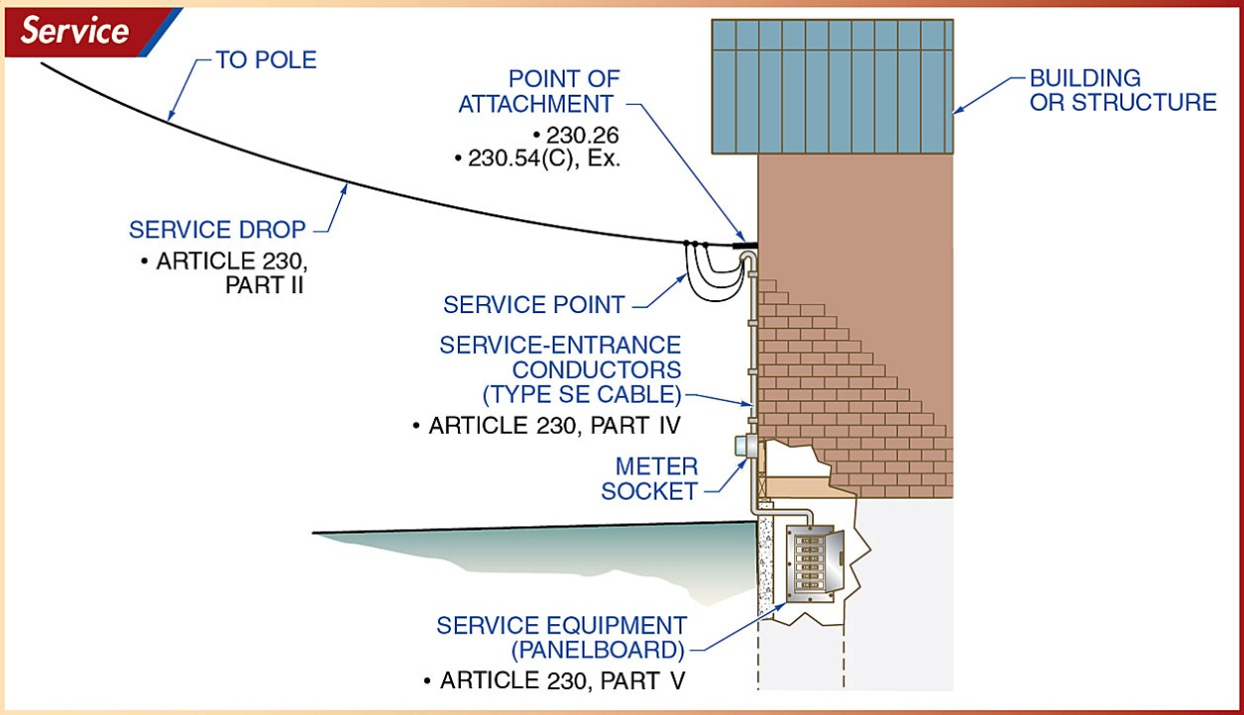
El servicio es el suministro eléctrico, en forma de conductores y equipos, que proporciona energía eléctrica a un edificio o estructura.

Slide 16
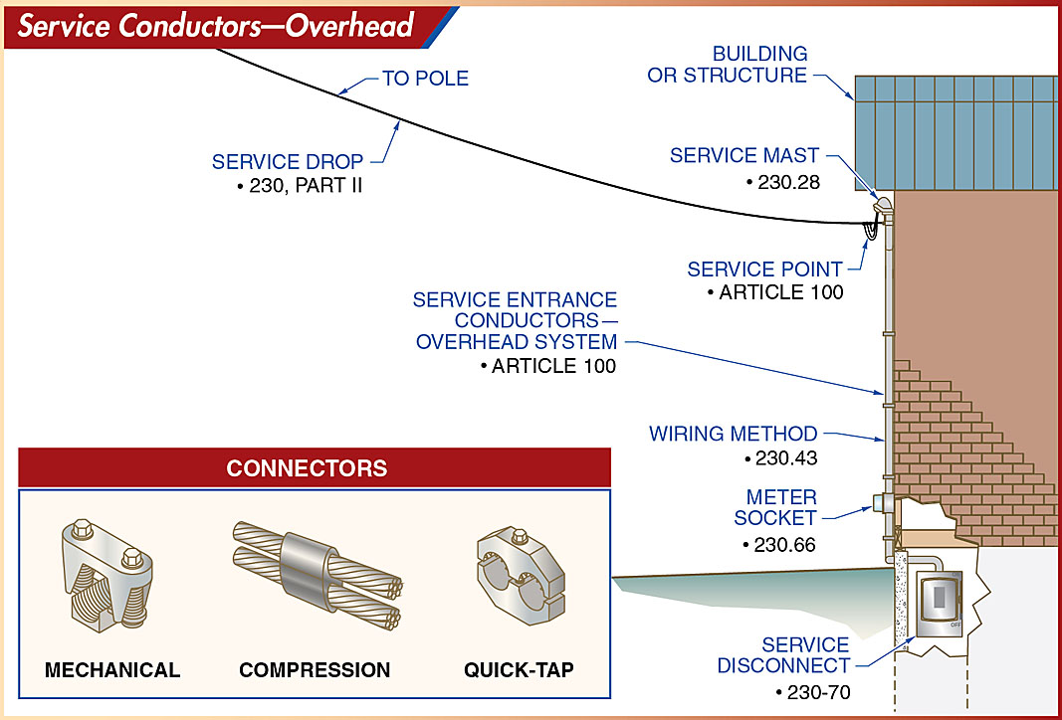
Un conductor de servicio — aéreo es un conductor que conecta el equipo de servicio para el edificio o la estructura con los conductores de suministro de sobrecarga del servicio eléctrico en el punto de servicio.

Slide 17
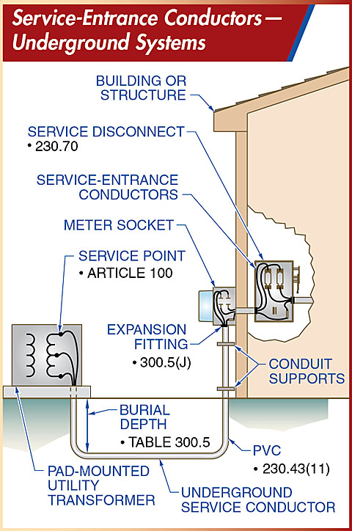
Un conductor de entrada de servicio — sistema subterráneo es un conductor que conecta el equipo de servicio con los conductores de servicio lateral o subterráneo de servicio.

Slide 18
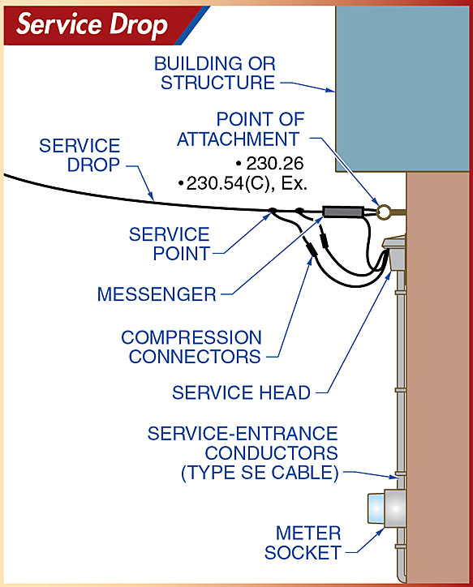
La caída del servicio esta formada por los conductores aéreos entre el punto de servicio y el sistema de suministro eléctrico de la red pública.

Slide 19
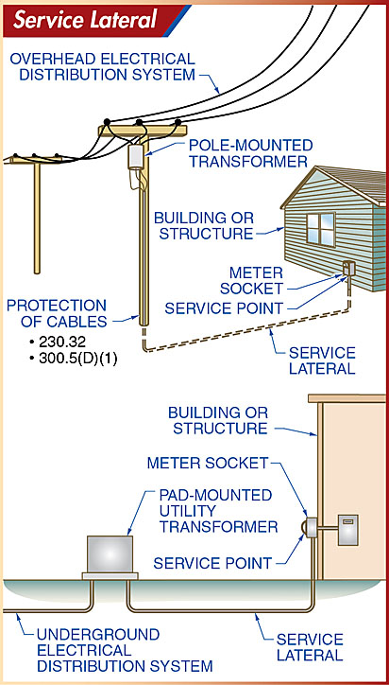
El servicio lateral son los conductores de servicio subterráneos que conectan el sistema de distribución eléctrica de la empresa de servicios públicos y el punto de servicio.

Slide 20
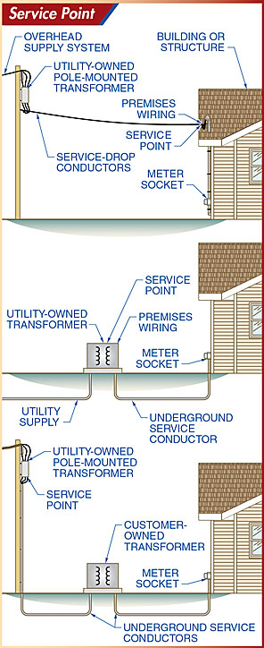
El punto de servicio es el punto de conexión entre la compañía eléctrica local y el cableado de las instalaciones del edificio o estructura.

Slide 21
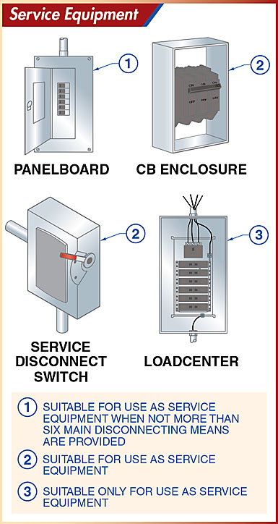
El equipo de servicio es todo el equipo necesario para controlar el suministro de energía eléctrica a un edificio o estructura.

Slide 22
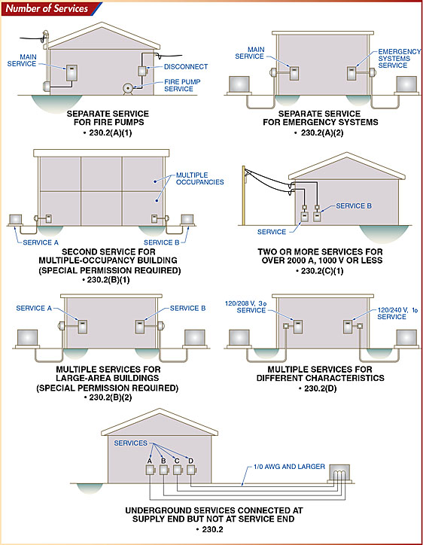
Las subsecciones 230.2 (A), (B), (C) y (D) están destinadas a proporcionar cierta latitud para el diseñador e instalador para un tipo particular de ocupación o para un tipo particular de sistema.

Slide 23
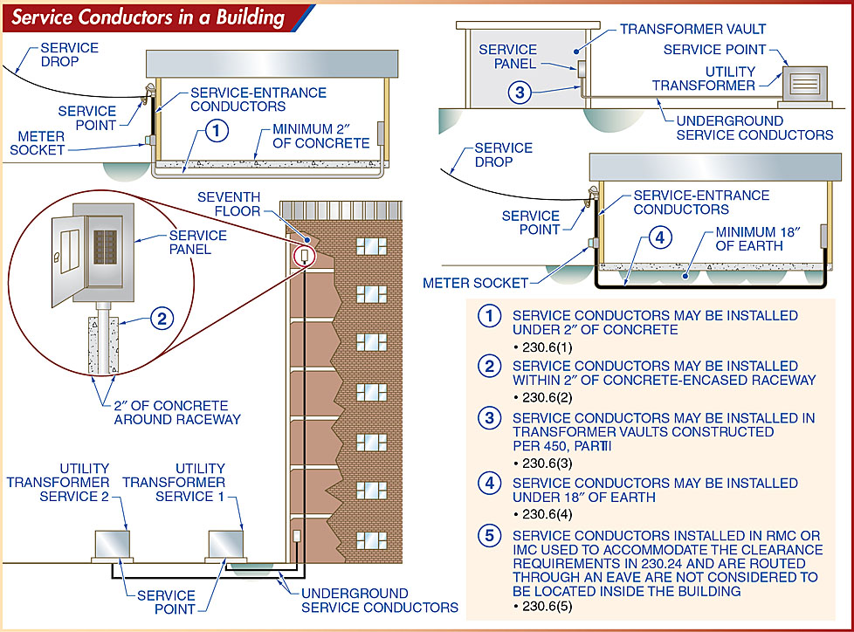
Muchos sistemas de distribución de gran altura, con grandes necesidades de energía, utilizan 230.2 (C) para llevar un segundo servicio al edificio.

Slide 24
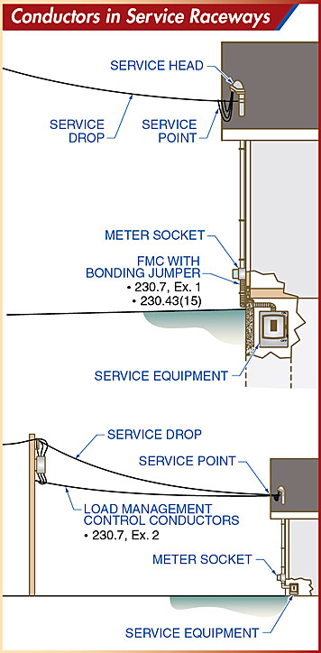
Solo los conductores de servicio deben instalarse en canalizaciones de servicio o cables de servicio.

Slide 25
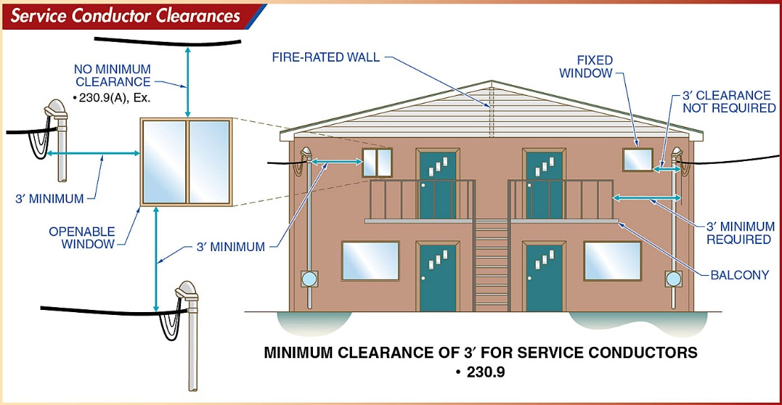
Según 230.9 (A), dondequiera que se instalen conductores de servicio como conductores abiertos o como cable multi-conductor sin una cubierta exterior general, se debe proporcionar un espacio libre de 3‘ desde las ventanas que se pueden abrir, puertas, porches, balcones, escaleras, escaleras, fuego Escapes, o lugares similares.

Slide 26
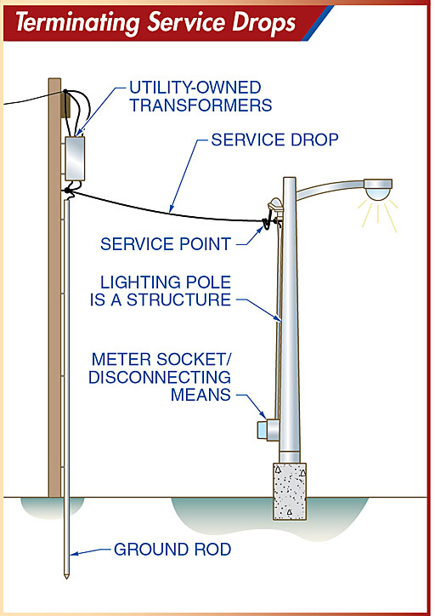
Los conductores aéreos que conectan el sistema de utilidad al punto de servicio son caídas de servicio.

Slide 27
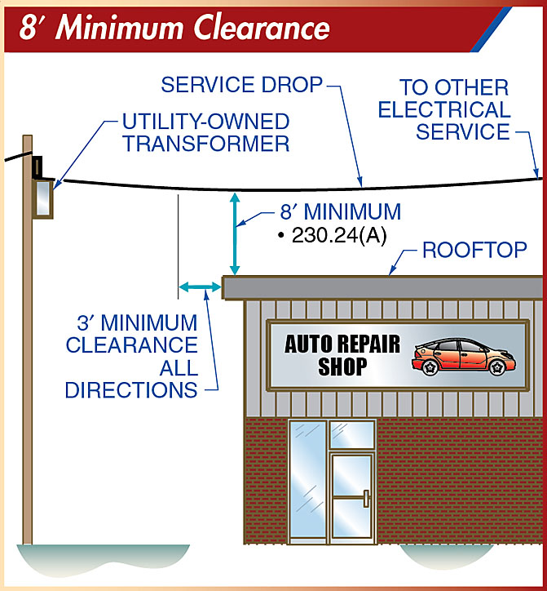
Según 230.24 (A), los conductores de servicios aéreos deben tener un espacio vertical mínimo de no menos de 8 ′ por encima de los techos.

Slide 28
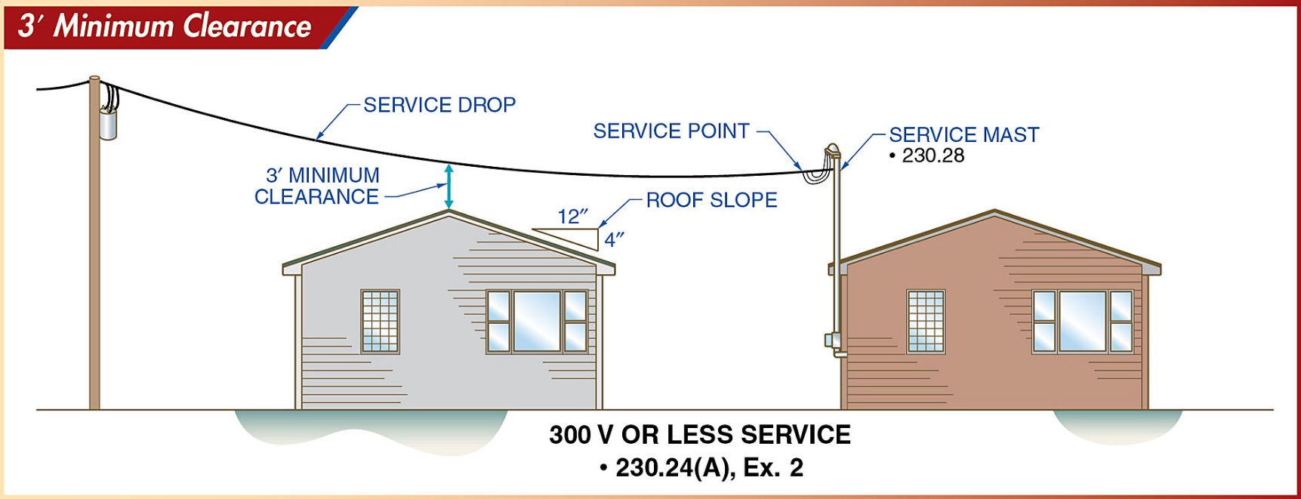
Para servicios de menos de 300 V entre conductores, se permite que el espacio requerido se reduzca a 3 ′ por 230.24 (A), Ex. 2, siempre que la pendiente del techo no sea inferior a 4 “ en 12".

Slide 29
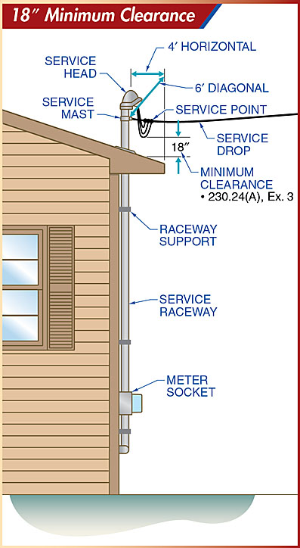
Por 230.24 (A), Ex. 3, se permite una reducción de espacio adicional para servicios que no excedan los 300 V entre conductores cuando no más de 6‘ del conductor de servicio aéreo pase 4' o menos horizontalmente por encima de un voladizo del techo y los conductores terminen en una pista de rodaje que atraviesa el techo o apoyo aprobado

Slide 30
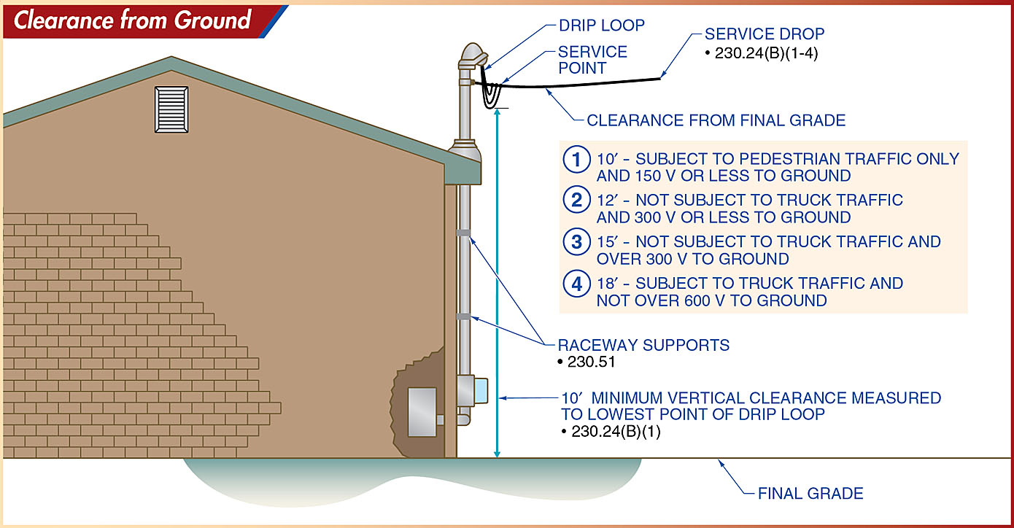
Los requisitos de 230.24 (B) establecen cuatro distancias diferentes basadas en el voltaje de los conductores de servicio aéreo y el tipo de área de tráfico sobre la cual se instalan los conductores.

Slide 31
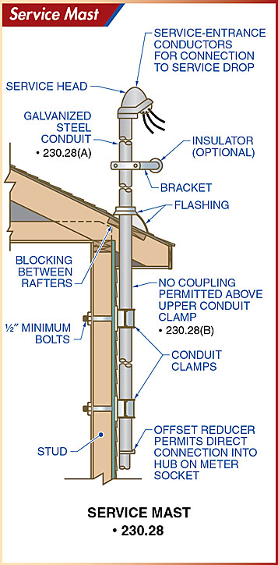
Un mástil de servicio es un conjunto que consiste en una pista de servicio, cables de seguridad o abrazaderas, una cabeza de servicio y cualquier accesorio necesario para el soporte de los conductores de servicio aéreos.

Slide 32
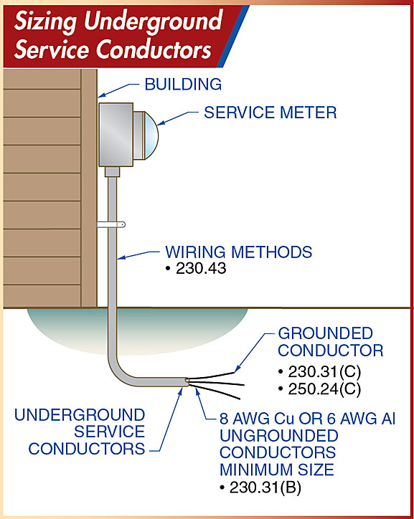
Según 230.31 (B), Ex., Se permite reducir el tamaño mínimo del conductor a 12 AWG Cu o 10 AWG Al o aluminio revestido de cobre cuando la carga servida consiste en un solo circuito derivado.

Slide 33
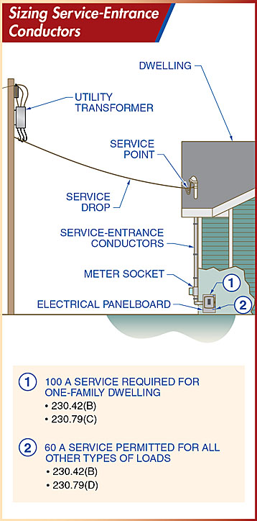
El tamaño mínimo para conductores de entrada de servicio sin conexión a tierra se basa en 230.42 (A) (1–3) y 230.79

Slide 34
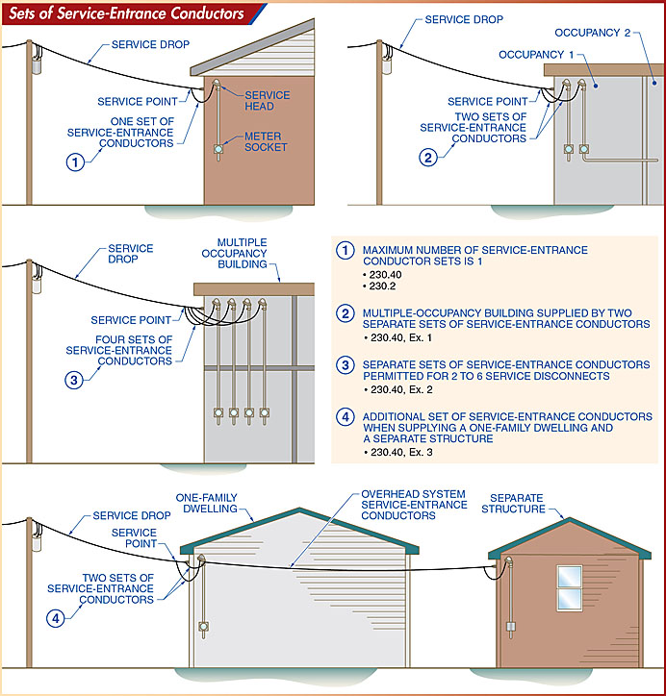
Los edificios de ocupación múltiple están permitidos por 230.40, Ex. 1, para que cada ocupación o cada grupo de ocupaciones sea suministrado por un conjunto separado de conductores de entrada de servicio.

Slide 35
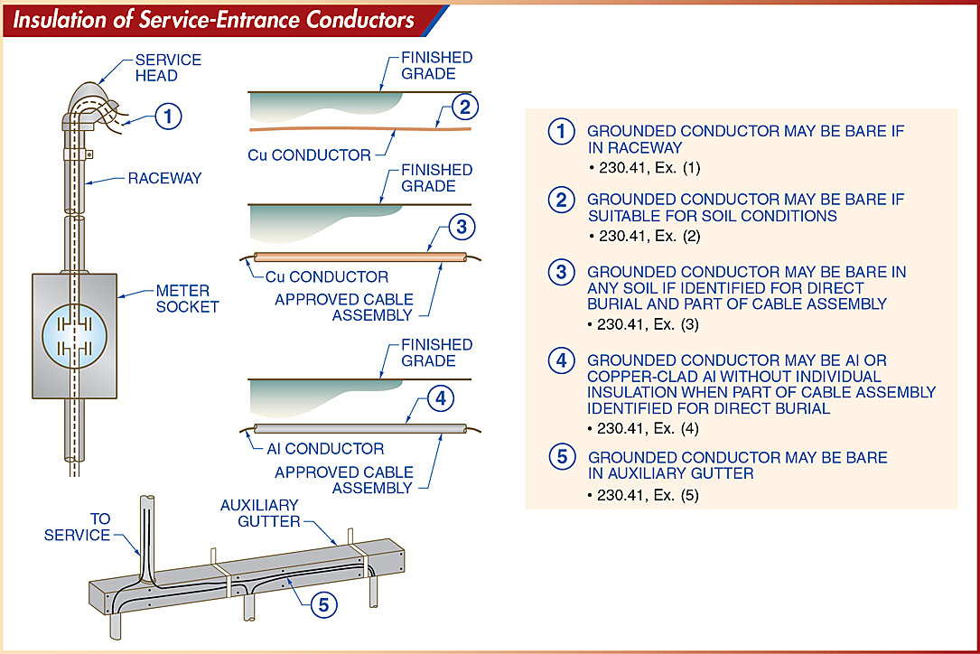
La sección 230.41 contiene requisitos específicos para el aislamiento de los conductores de entrada de servicio.

Slide 36
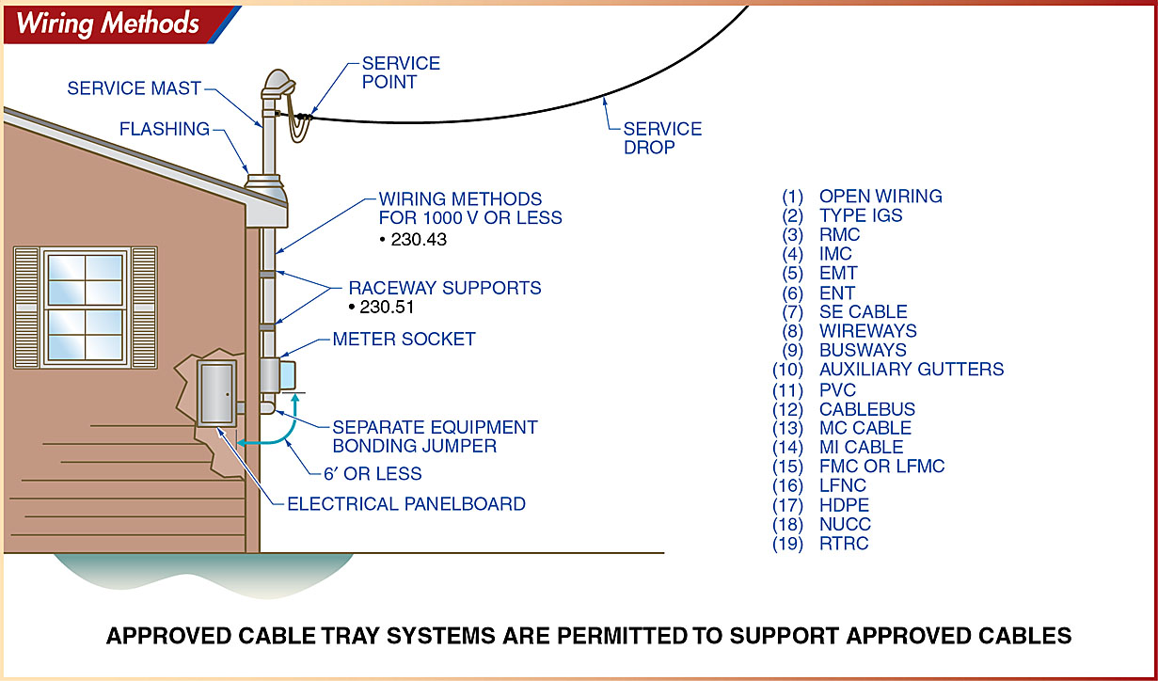
Diecinueve métodos de cableado listados están permitidos para la instalación de conductores de entrada de servicio en 230.43.

Slide 37
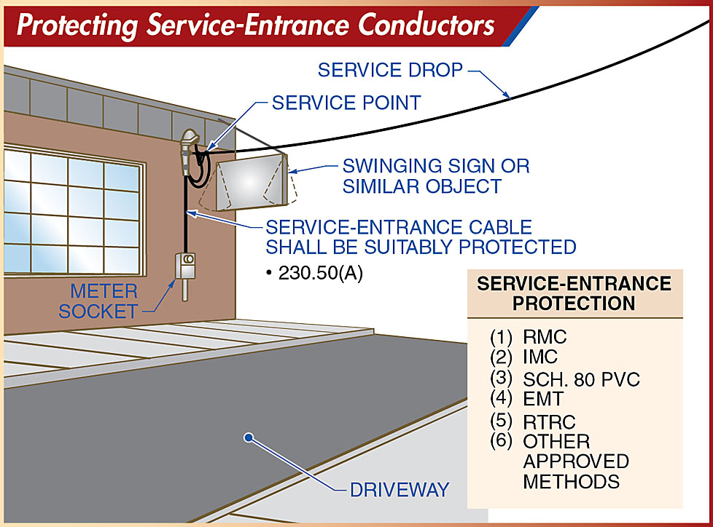
Todos los conductores de entrada de servicio deben estar protegidos contra daños físicos por 230.50.

Slide 38
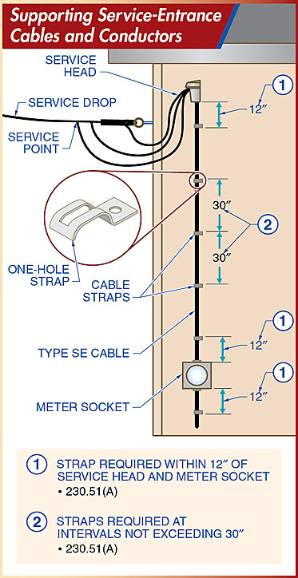
Según 230.51 (A), los cables de entrada de servicio deben ser soportados a intervalos que no excedan los 30 ″.

Slide 39
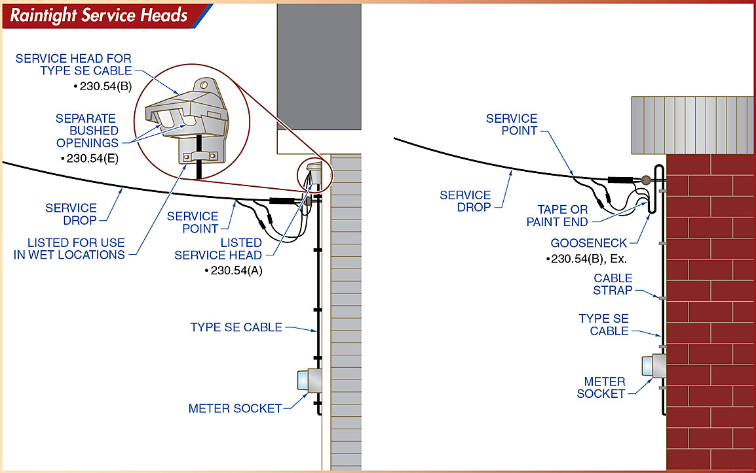
Para evitar la entrada de agua y humedad, 230.54 (A) requiere que las pistas de servicio estén provistas de un cabezal de servicio de protección contra la luz.

Slide 40
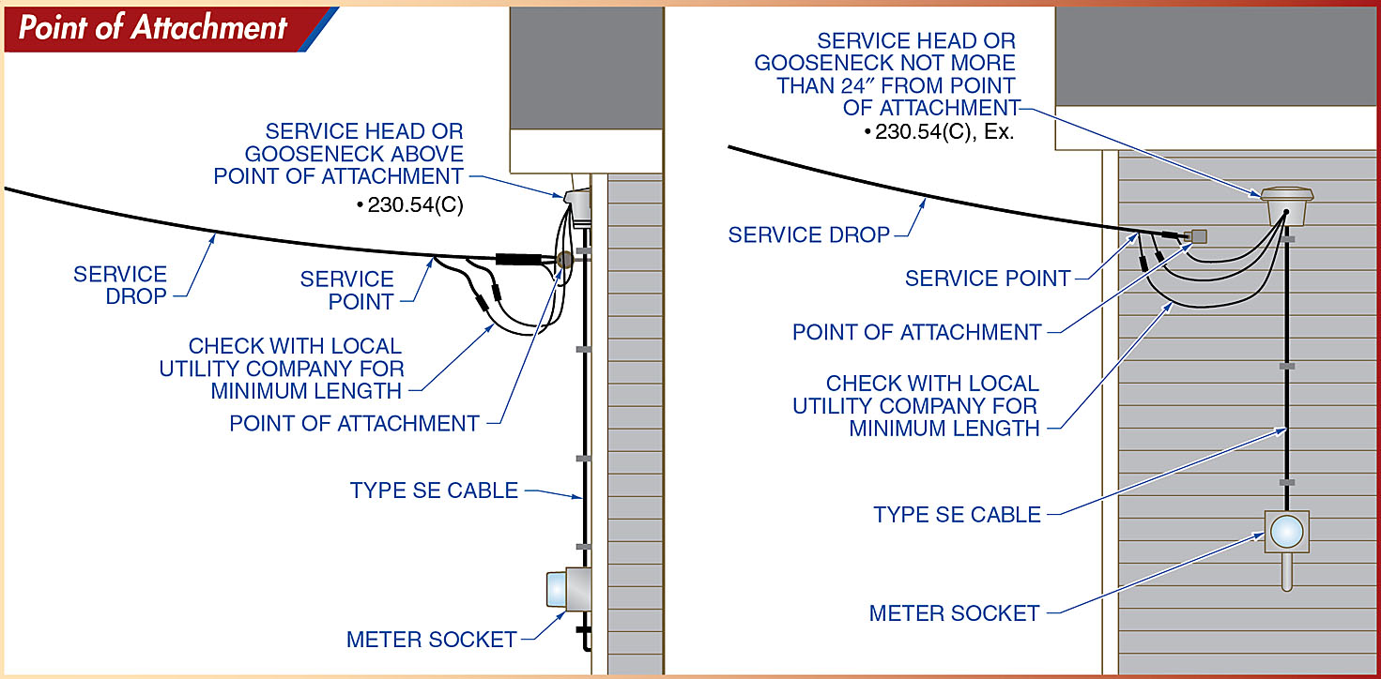
El cabezal de servicio o el cuello de ganso se instalarán en un punto que esté por encima del punto de unión para los conductores de servicio aéreo.

Slide 41
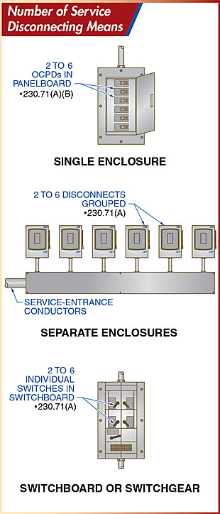
Los medios de desconexión del servicio consistirán en no más de seis interruptores o disyuntores.

Slide 42
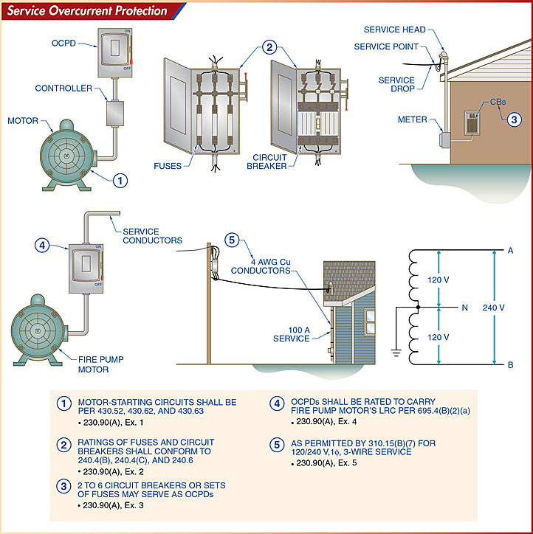
Una calificación OCPD más alta que la ampacidad permitida es permitida por 230.90 (A), Ex. 1, cuando sea necesario para manejar corrientes de arranque del motor.

Slide 43


Repasemos
un
Poco
Vaya a la tarea clase 2
Quick Quiz Code 374587

